Slide 1
Msync同步系统原理 与实现说明
秦波
2015/7/10

Slide 2
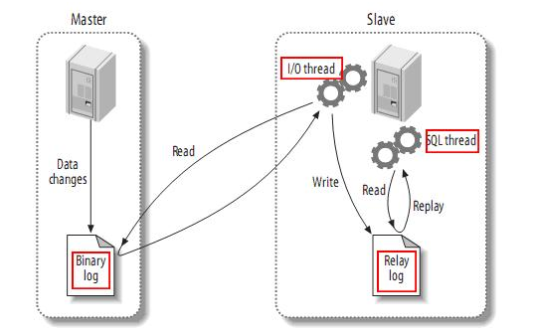
Binlog实时同步原理
mysql主备复制实现
从上层来看，复制分成三步：
1）master将改变记录到二进制日志(binary log)中（这些记录叫做二进制日志事件，binary log events，可以通过show binlog events进行查看）；
2）slave将master的binary log events拷贝到它的中继日志(relay log)；
3）slave重做中继日志中的事件，将改变反映它自己的数据。

Slide 3
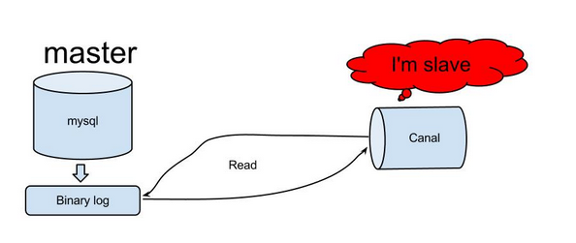
Binlog实时同步原理
Msync同步工具的实现原理
msync
原理相对比较简单：
1） Msync同步工具模拟mysql slave的交互协议，伪装自己为mysql slave，向mysql master发送dump协议
2）mysql master收到dump请求，开始推送binary log给slave(也就是同步工具)
3）Msync同步工具解析binary log对象(原始为byte流)，并转换成redis或其他存储（hdfs/hbase/mysql等数据库）相应数据操作接口

Slide 4
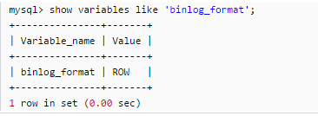
Binlog实时同步原理
Mysql binlog介绍
mysql的Binlay Log介绍
http://dev.mysql.com/doc/refman/5.5/en/binary-log.html
简单点说：
mysql的binlog是多文件存储，定位一个LogEvent需要通过binlog filename + binlog position，进行定位
mysql的binlog数据格式，按照生成的方式，主要分为：statement-based、row-based、mixed。
目前Msync同步工具只能支持row模式的实时同步 (statement只有sql，没有数据，所以无法获取原始的变更日志，如果需要处理，只能结合sql解析进行处理，复杂度非常之高。）

Slide 5
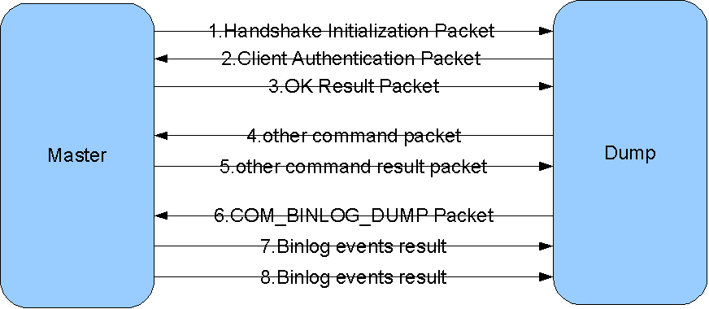
Binlog实时同步原理
Binlog dump协议交互

Slide 6
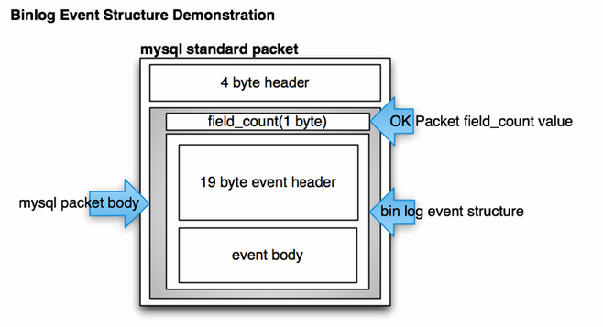
Binlog实时同步原理
Binlog Event协议格式
说明：
1）图中的协议4byte header，主要是描述整个binlog网络包的length
2）binlog event structure，详细信息请参考： http://dev.mysql.com/doc/internals/en/binary-log.html

Slide 7
ROW格式events组合
Binlog的事件类型大约有27种，这里只介绍与ROW模式相关的事件
1) QUERY_EVENT：与STATEMENT模式处理相同，存储的是SQL，主要是一些与数据无关的操作，eg: begin、drop table
2) TABLE_MAP_EVENT：记录了下一条事件所对应的表信息，在其中存储了数据库名和表名
3) WRITE_ROWS_EVENT：操作类型为insert
4) UPDATE_ROWS_EVENT：操作类型为update
5) DELETE_ROWS_EVENT：操作类型为delete
6) XID_EVENT， 用于标识事务提交(commit)
典型的insert语句有如下4个events组成

Slide 8
架构
M1
MN
Mstore
Mstore
Binlog events
Msync数据抽取
Cluster Manager
S1
SN
Mysql clusters
M1
MN
Mstore
Mstore
Mysync同步接入层
S1
SN
Redis clusters

Slide 9
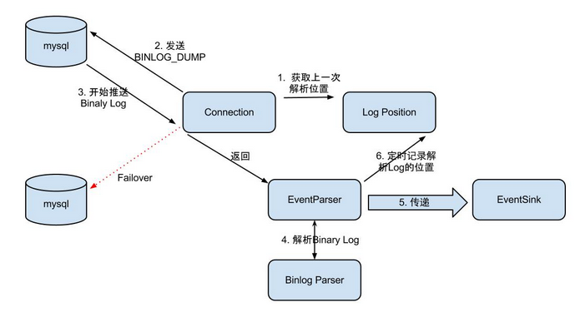
Msync数据抽取-结构
其他存储
整个过程大致可分为几步：
1）Connection获取上一次解析成功的位置 (如果第一次启动，则获取初始指定的位置或者是当前数据库的binlog位点)，failover也是在此过程中处理。
2）Connection建立链接，发送BINLOG_DUMP指令 3）Mysql开始推送Binaly Log
接收到的Binaly Log的通过Binlog parser进行协议解析，补充一些特定信息 // 补充字段名字，字段类型，主键信息，unsigned类型处理
4）传递给同步模块进行数据存储，是一个阻塞操作，直到存储成功，存储成功后，定时记录Binaly Log位置

Slide 10
Msync数据抽取服务-实现
Msync数据抽取服务：
用于模拟slave实时从mysql master抽取binlog日志
该工具可以部署多个实例，每个实例代表一个同步channal。
同步channal定义：mysql源地址+源port + 同步目的地址+ 目的port 组成一个channal
每个channal对应meta server中的一条元数据信息，其中serverid唯一标示一台机器

Slide 11
Msync数据抽取-并发处理
1、不涉及事务，所以可以并行化处理。
2、多线程同步模式，主线程通过对tableid做hash,将binlog event时间分发到对应worker线程的队列中，worker线程依次从队列中获取binlog event执行
3、实现细节
1）队列有最大长度，可配置，超过最大长度分发线程循环等待
2）主线程收到SIGQUIT, SIGINT, SIGTERM 时 等待所有线程队列都清空才会退出（更新msync版本时不使用KILL -9命令）
3）当收到BINLOG ROTATE事件时，单独保存binlog位置信息。并且等待当前所有线程缓存的binlog消息处理完毕，主要目的是为了简化异常处理。
4）若某一线程执行binlog event失败，整体退出，退出时 binlog位置设置为本binlog文件的起始位置，方便后续继续同步。

Slide 12
Msync数据抽取-数据库切换处理
当mysql数据库发生主备切换时，msync数据抽取工具需要感知主备切换，并作出相应处理。
STEP 1、mysql准备均有一个表记录本机器初始binlog位置信息
CREATE TABLE `binlog` (
`ID` int(10) NOT NULL AUTO_INCREMENT,
`HOST_IP` varchar(16) DEFAULT '' COMMENT '主机IP',
`VIP` varchar(16) DEFAULT '' COMMENT 'VIP',
`SERVERID` int(10) DEFAULT '0' COMMENT 'SERVER ID',
`BINLOGFILE` varchar(16) DEFAULT '' COMMENT 'binlog file',
`BINLOG_POS` int(10) DEFAULT '0' COMMENT 'binlog postion',
`UPDATE_TIME` timestamp NOT NULL DEFAULT CURRENT_TIMESTAMP ON UPDATE CURRENT_TIMESTAMP COMMENT '修改时间',
`SWITCH_STATUS` tinyint(10) DEFAULT '0' COMMENT '切换标识 1 为切换开始的点',
`ERROR` varchar(100) DEFAULT '' COMMENT '报错信息',
PRIMARY KEY (`ID`)
) ENGINE=InnoDB DEFAULT CHARSET=utf8
STEP 2、msync数据抽取工具启动时，会从指定表拉取当前serverid和binlog位置信息，若发现已经发生过切换，则 msync数据抽取工具更新我们自己维护的meta信息，并继续同步
STEP 3、同步过程中，发生主备切换，会导致mysql binlog event中serverid发生变更，同步工具会出错并退出
STEP 4、同步工具出错退出后crontab会尝试拉起程序，STEP 2中的逻辑就会被触发，从而完成同步工具的主备切换处理

Slide 13
Msync同步接入层
Msync同步接入层
1、Msync同步接入层用于向 Msync数据抽取服务屏蔽后端redis多实例信息。
2、Msync同步接入层与Mistore access代码一套，通过配置实现同步接入层功能。
（目前msync同步接入层/mstore mysql接入层/mstore redis接入层同一套代码）

Slide 14
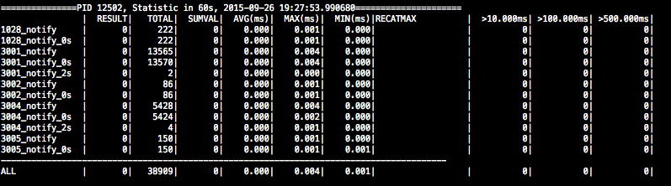
监控
Msync数据抽取监控
1、god部署，定期探活监控
2、同步延迟监控
Msync同步接入层监控
1、god部署，与mstore接入层监控保持一致

Slide 15
架构优化建议
当前架构缺点：
1、同步channal的数量等同于模拟的mysql slave数量，对mysql master造成压力。
比如跨机房数据同步，如果有多个redis sets,那么就需要建立多个同步channal
2、binlog流水存储依赖mysql，目前mysql存储的binlog存储周期为7日，无法定制化处理
建议新架构：
1、引入kafka消息队列，消息队列内做较长时间的数据持久化处理
2、每个mysql master只建立一个数据同步channal, 负责将对应数据库的流水全部扔到消息队列
3、数据同步工具负责从kafka消息队列中做订阅同步处理
新架构优点：
1、系统耦合降低
2、减小mysql slave数量，减轻mysql master压力
3、消息队列负责较长时间的数据持久化存储，并方便后续进行定制化处理

Slide 16
新架构
M1
MN
Mstore
Mstore
Binlog events
Msync数据抽取
S1
SN
Mysql clusters
Kafka消息队列
Cluster Manager
Msync数据订阅
M1
MN
Mstore
Mstore
Mysync同步接入层
S1
SN
Redis clusters

Slide 17
Msync同步系统用途
1. 数据库镜像&备份（mysql->mysql）
2. 异构数据库同步（mysql->redis）
3. 多地机房（跨机房数据同步）
4. 二级索引（分布式Mysql集群数据库用）
5. 业务关注的数据变更实时推送（无数种应用）
... ...

Slide 18
其他类似开源方案
1. tungsten-replicator(JAVA)
http://code.google.com/p/tungsten-replicator/
2. linkedin databus(JAVA)
https://github.com/linkedin/databus
3. Alibaba canal(JAVA)
https://github.com/alibaba/canal /

